Slide 1
Prática na educação
Apresentação
- João Wayner Silva Sousa
- Matheus da Costa Rodrigues
- Fernando Augusto Saldanha
- Adriana Almeida
- Vinicius Nigra
- Lucas Theodoro
- Carlos Degasperi

Slide 2
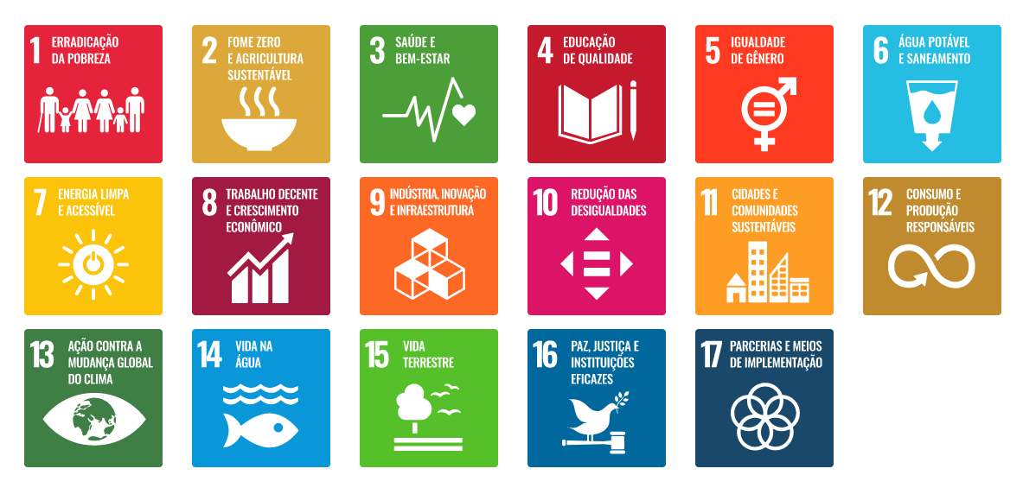

Slide 3



ODS
Objetivos de Desenvolvimento Sustentável
Assegurar a educação inclusiva e equitativa e de qualidade, e promover oportunidades de aprendizagem ao longo da vida para todos
Adriana

Slide 4

Introdução
A função das práticas pedagógicas é facilitar e promover a aprendizagem entre os discentes, isso envolve:
FIGURA 01 - Práticas exercidas
FONTE: UNICEP, 2022.
Técnicas e metodologias de ensino;
As expectativas do professor e estudantes;
A organização do professor;
Impactos na vida da comunidade escolar.
A formação do docente;
Lucas

Slide 5
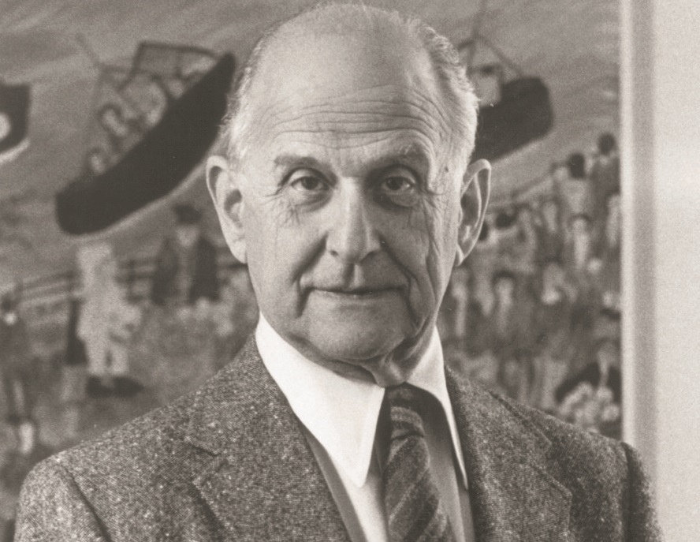
Ensino exterior (Project Zero)
Nelson Goodman e o Project Zero
Project Zero fundado por Nelson Goodman, abrigado em Harvard Graduate School em 1967.
O objetivo era nutrir pensamentos humanos com aprendizado, pensamento, ética, inteligência e criatividade.
Figura 02 – Nelson Goodman
Fonte: estadoarte.estadão.com.br
Vini

Slide 6
Wayner

Slide 7
Aulas de biologia onde nós plantávamos o que se ensinava nas aulas... Muito mais interessante ou em ciências onde víamos insetos e dissecávamos ao invés de só ver foto em livros
Um exemplo clássico é no próprio trabalho , aprendi muito mais na prática trabalhando .
Ensino médio, aula de química a professora nos levou para fazer alguns experimentos simples, mas todos participaram e prestaram atenção o que era raro.
Teste de tipo sanguíneo, experiência com simulação de audiência, passeios e viagens com imersão no tema
Wayner

Slide 8



Metodologia de ensino
Tradicional
Construtivista
Montessoriano
Matheus

Slide 9

Conclusão
Figura 03 – Figura
Fonte: escolalumni.com
Matheus
9

Slide 10
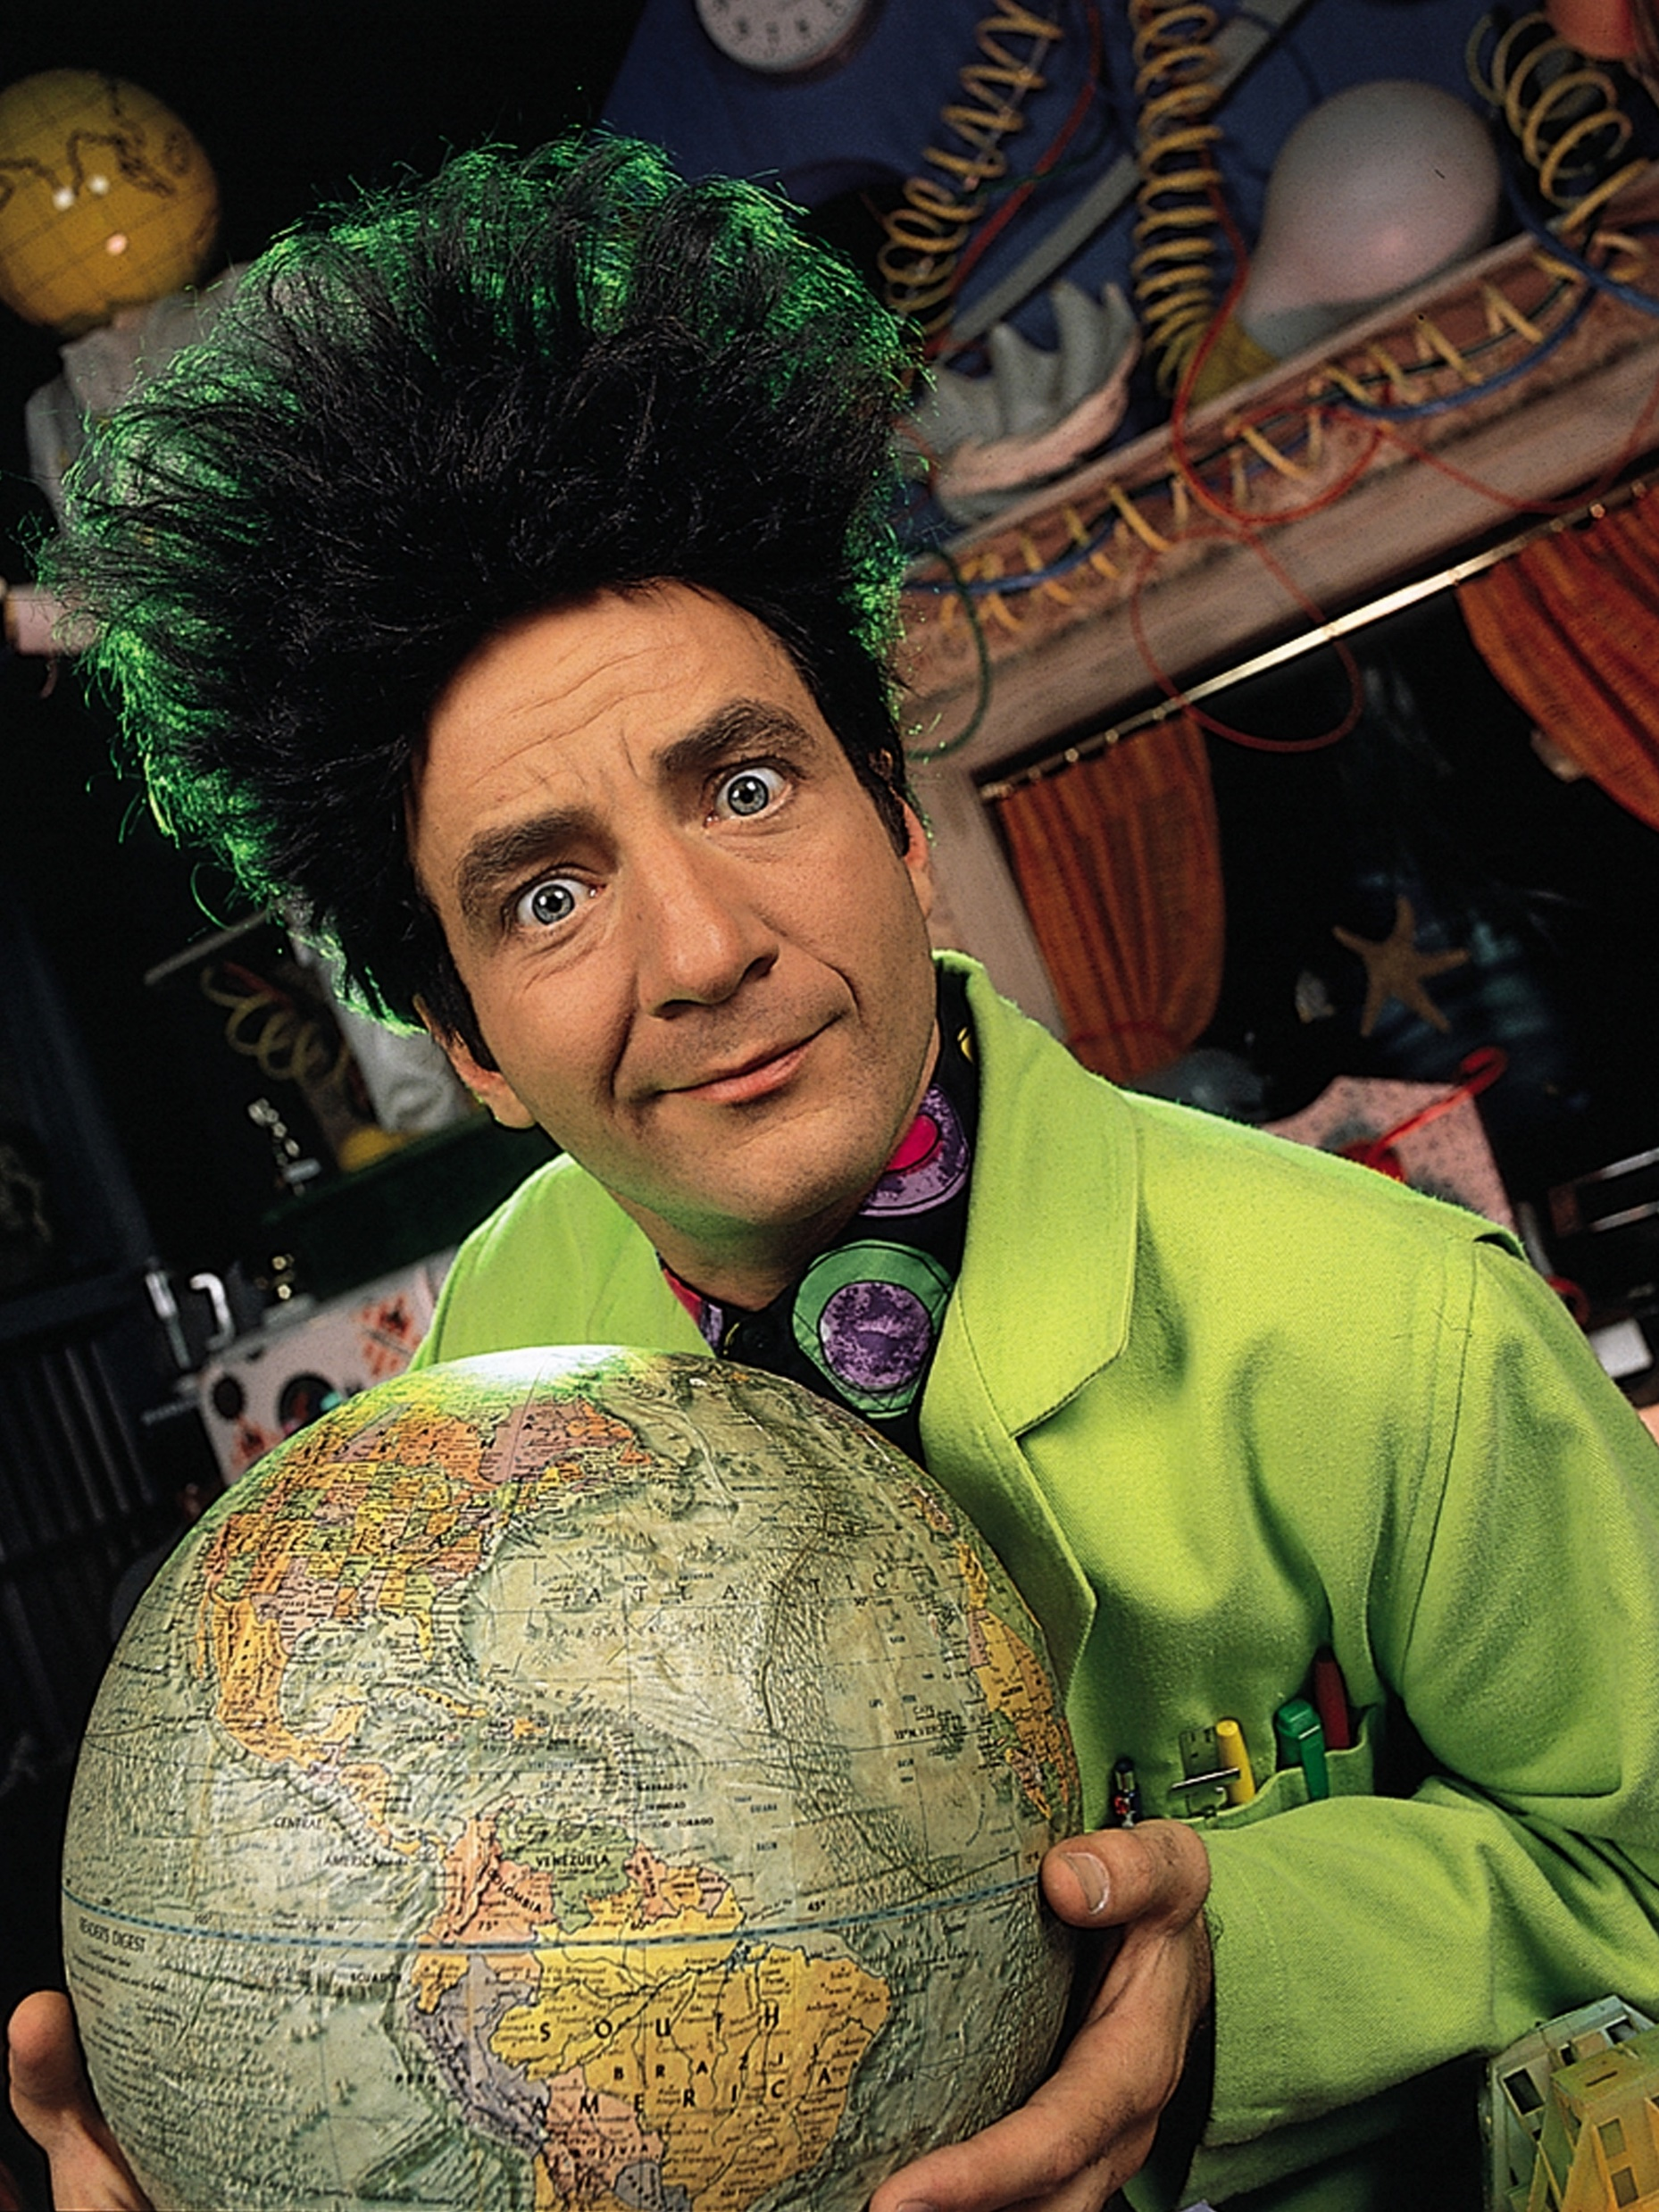
Citação
O Mundo de Beakman
O excêntrico cientista Beakman, por meio de experimentos químicos bizarros e divertidos, ilustra conceitos básicos da ciência e da natureza.
Figura 03 – O mundo de Beakman
Fonte: www.uol.com.br

Slide 11
Referencias
https://monografias.brasilescola.uol.com.br/pedagogia/a-relacao-teorica-pratica-aplicacao-dos-metodos-ensino.htm
https://www.revistaea.org/artigo.php?idartigo=1754#:~:text=Atrav%C3%A9s%20da%20experimenta%C3%A7%C3%A3o%2C%20alia%20teoria,desenvolva%20habilidades%20e%20compet%C3%AAncias%20espec%C3%ADficas.
https://larmontessori.com/o-metodo/
http://rd.portalods.com.br
https://odsbrasil.gov.br/
https://metropolitanmagazine.it/nelson-goodman/
https://porvir.org/a-proposta-de-harvard-para-uma-educacao-para-compreensao/
http://www.pz.harvard.edu/who-we-are/about
(Em memória de Ronivaldo 🙏)

